Slide 4
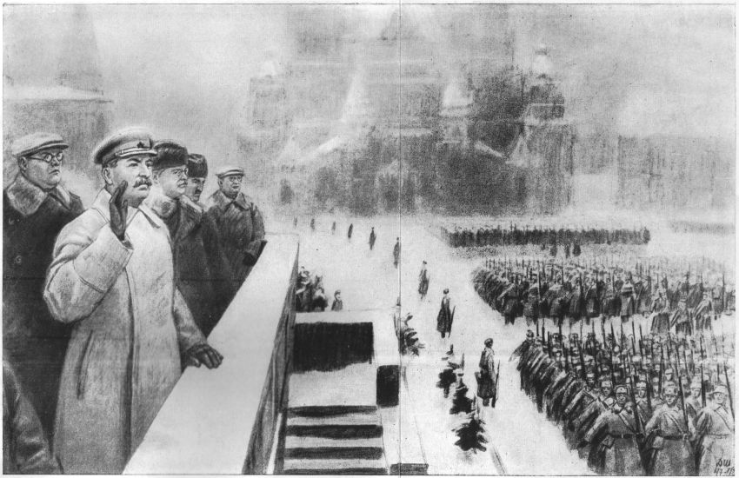
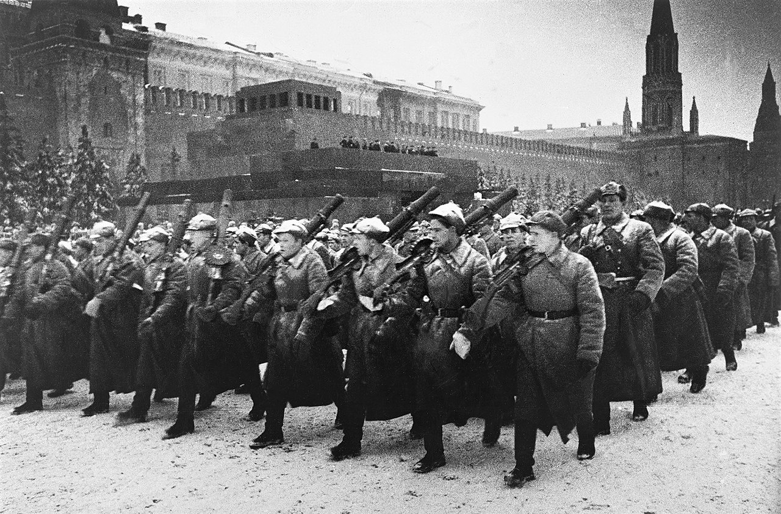
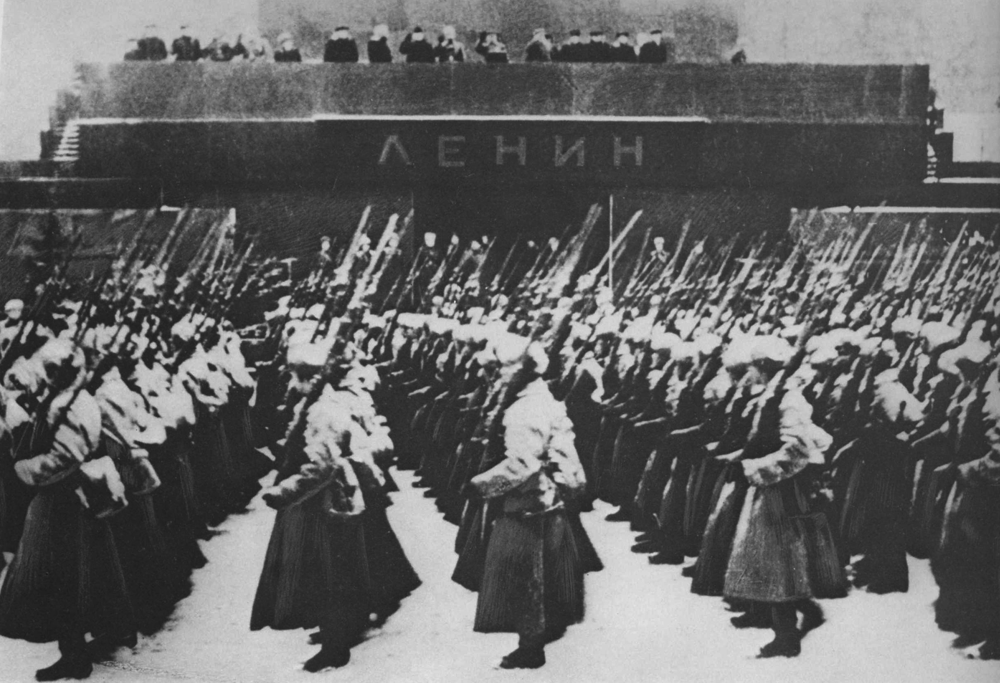
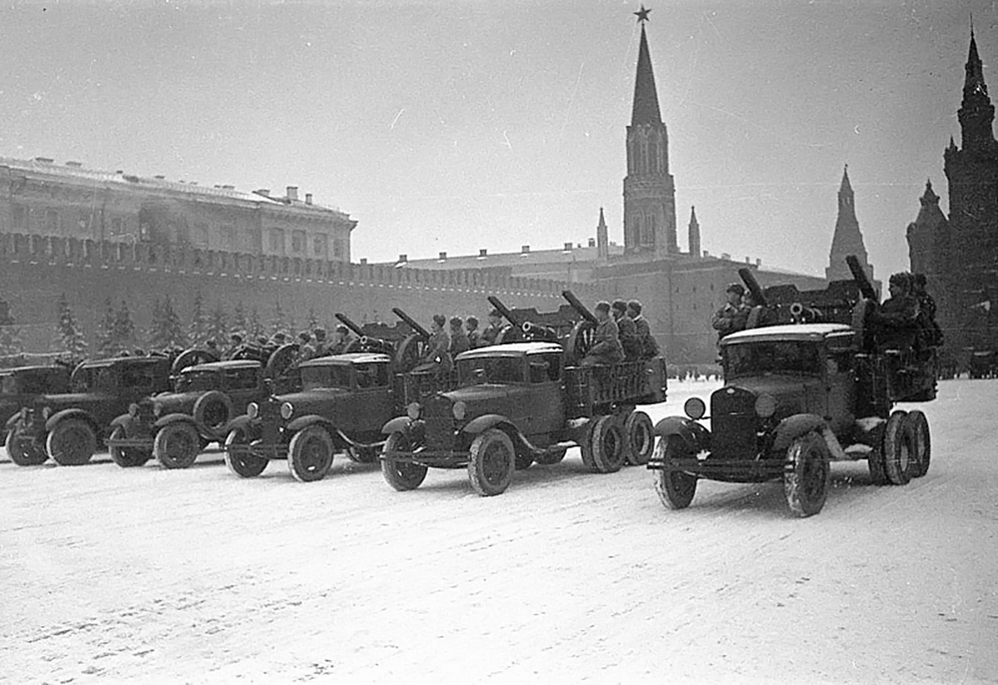
Парад 7 ноября 1941 года

Slide 5
Парад – это прохождение войск торжественным маршем с военной техникой или без, также это построение личного состава или техники в дни знаменательных дат. Военный парад проводится, как правило, в дни официальных праздников, торжеств государственного и военного значения, после завершения крупных военных учений, а также во время похорон военнослужащих, руководителей государства или страны, и других лиц, при погребении которых положено отдавать воинские почести.

Slide 6
Парад войск на Дворцовой площади
в Санкт-Петербурге
1810 год

Slide 7
Парад физкультурников на Красной площади в Москве

Slide 8
Парад на 1 мая в Москве

Slide 9
Красная площадь 7 ноября 1987 года
Парад к 100-летию Октябрьской революции

Slide 10
Парад Победы 24 июня 1945 года

Slide 11
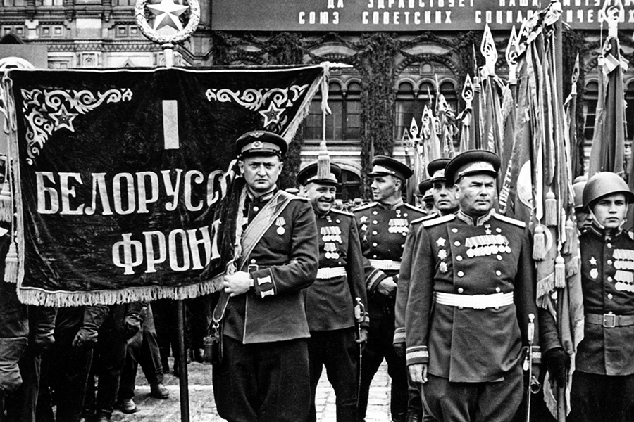
Парад Победы 1945 года
Сводные фронтовые полки

Slide 12
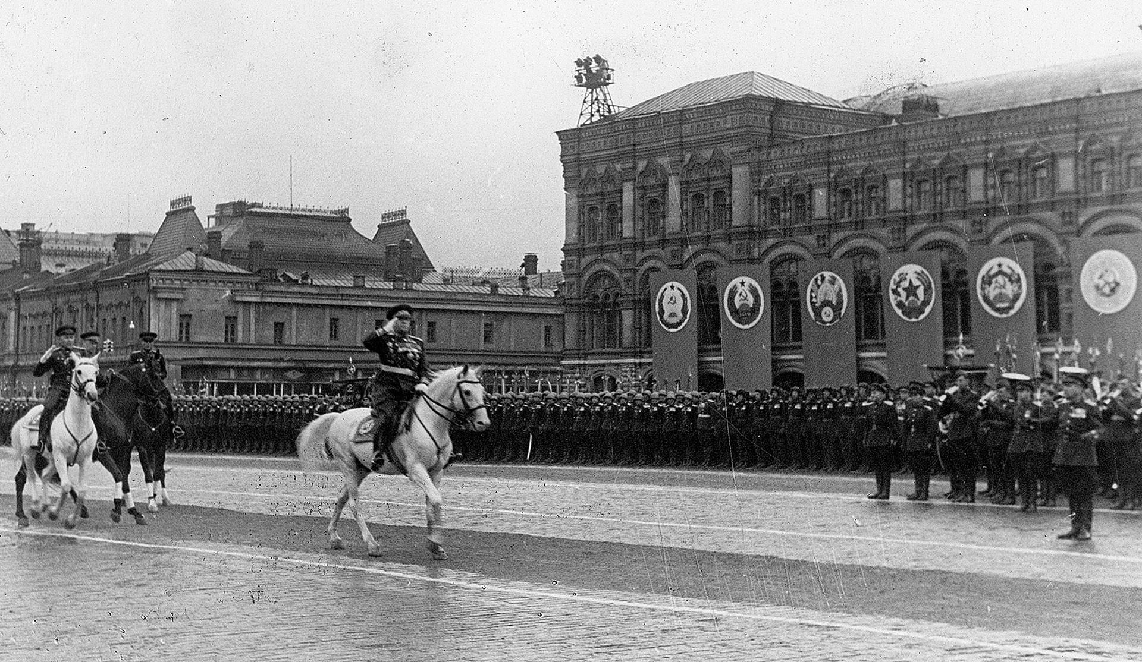
Принимать Парад Победы было поручено Маршалу Советского Союза Георгию Константиновичу Жукову,
командовать Парадом - Маршалу Советского Союза Константину Константиновичу Рокоссовскому.

Slide 13
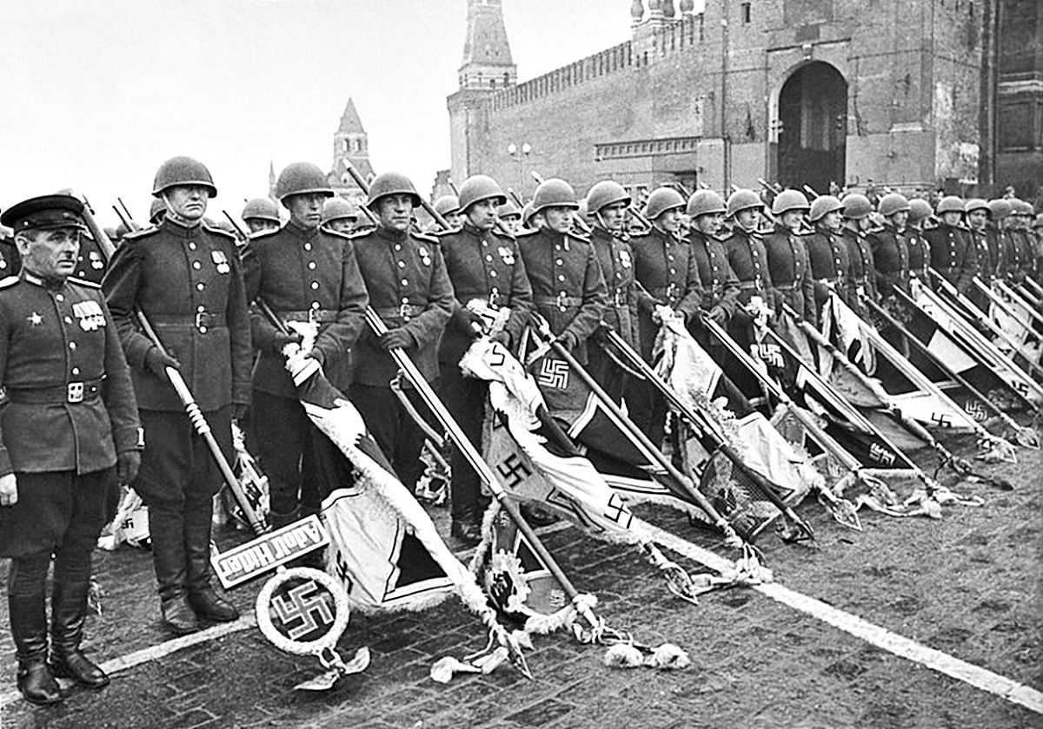
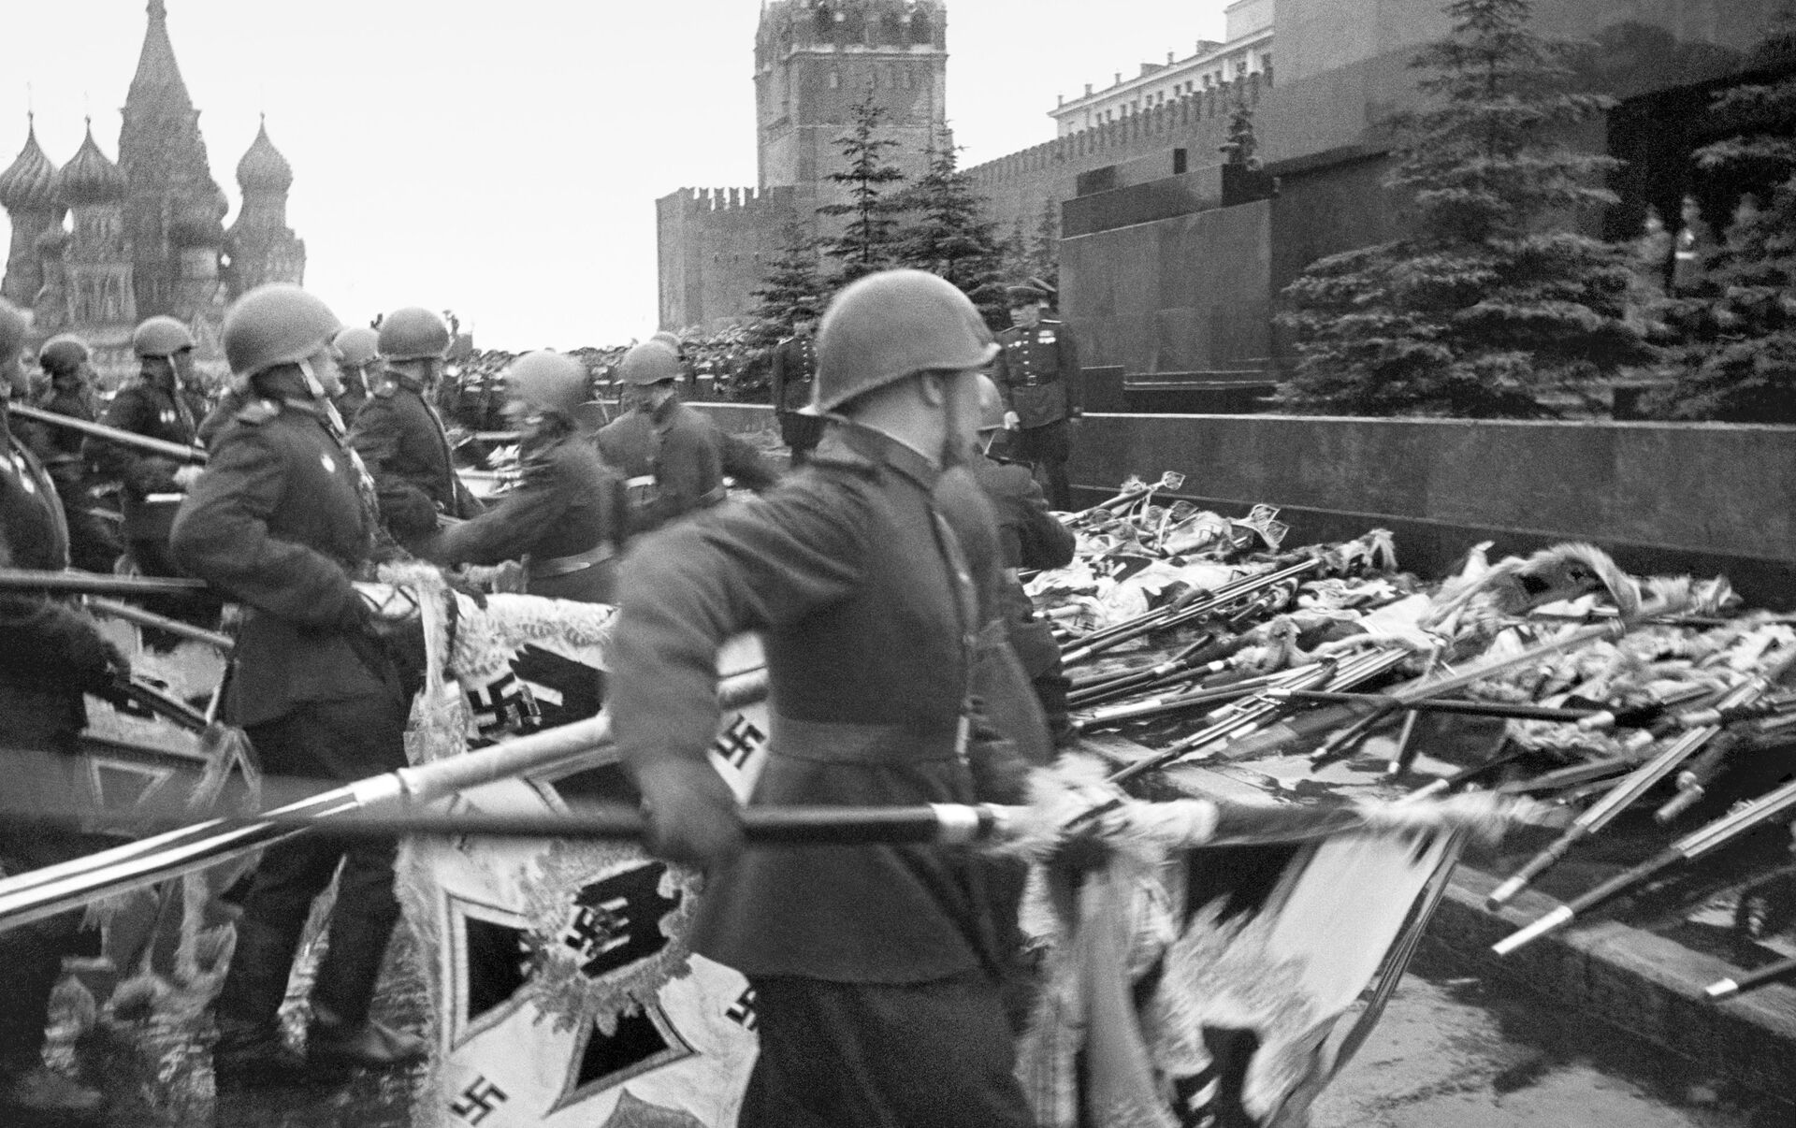
Знамёна разбитых
гитлеровских частей и соединений

Slide 14
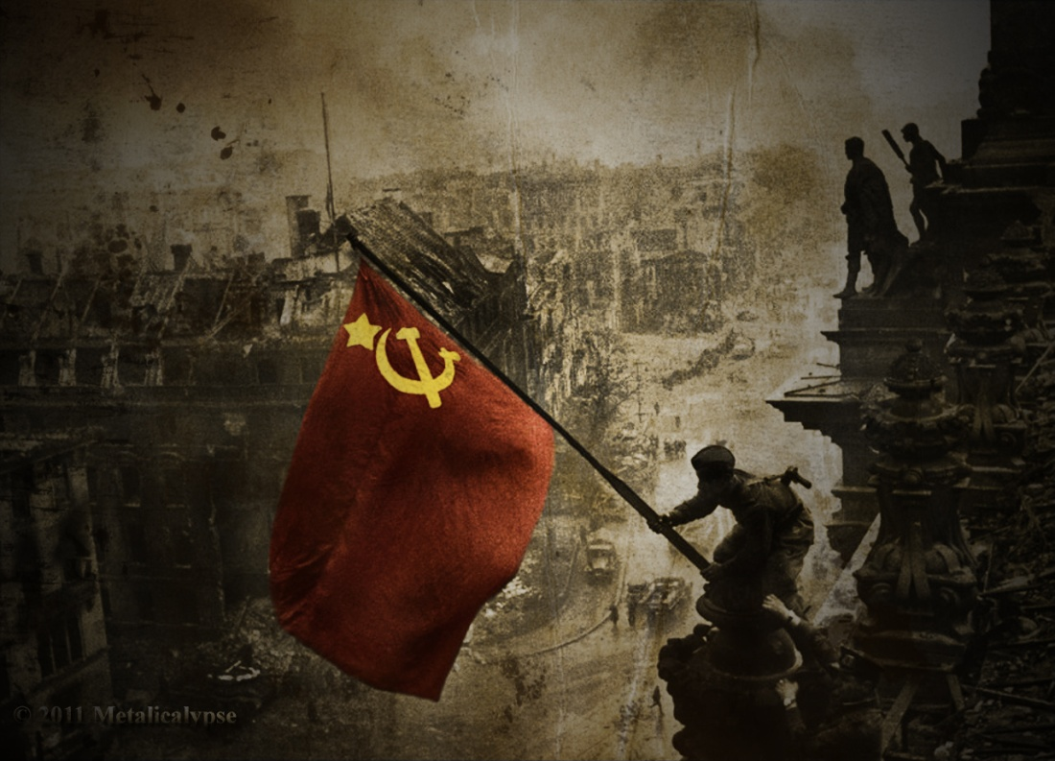
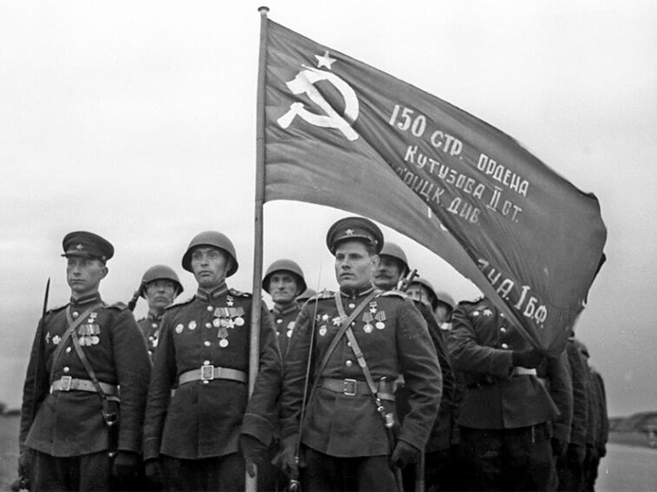
Знамя Победы

Slide 15
Оркестр на Параде Победы 1945 года

Slide 16
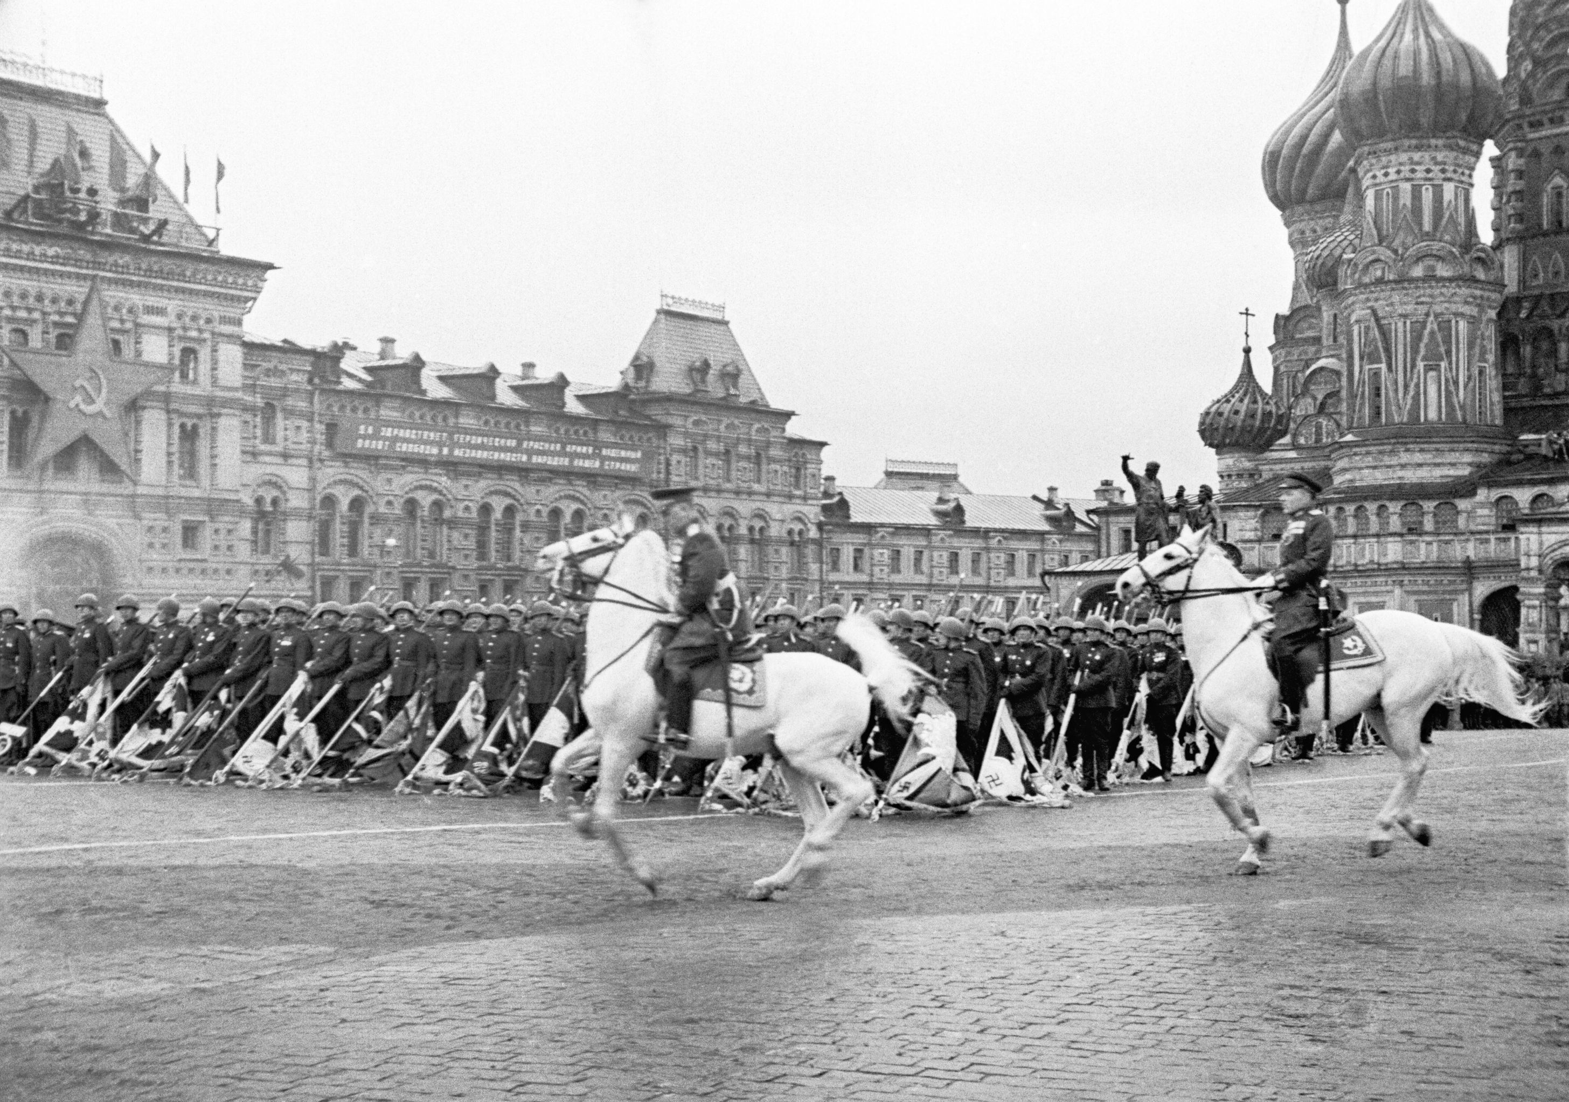
Объезд войск

Slide 17
Салют Победы

Slide 18
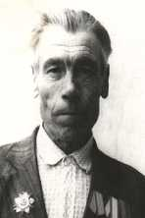
ЛАРКИН НИКОДИМ АНДРЕЕВИЧ

Slide 19
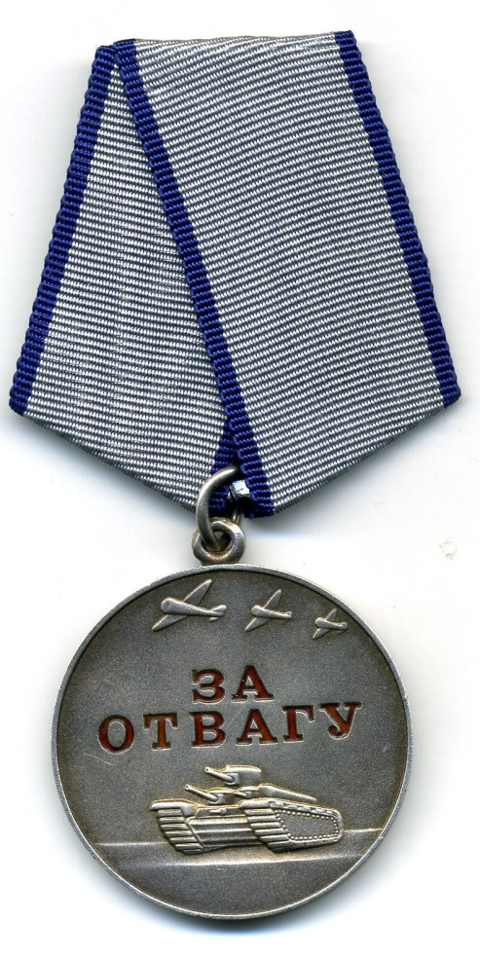
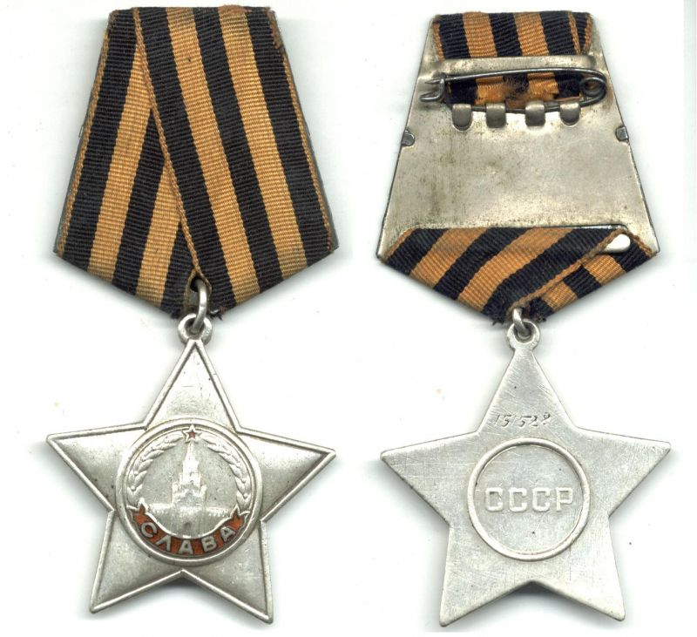
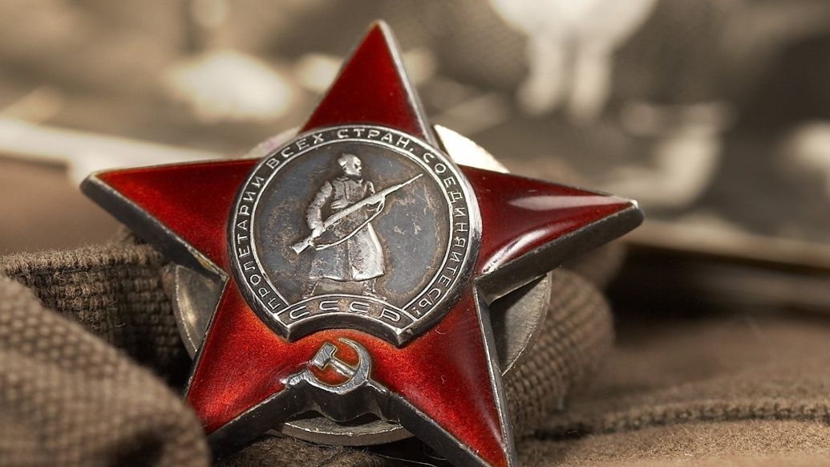
орден Славы III степени
орден Славы II степени
медаль «За отвагу»
орден
Трудового
Красного
Знамени
орден Красной Звезды

Slide 20
ОСИПОВ АНДРЕЙ ВАСИЛЬЕВИЧ

Slide 21
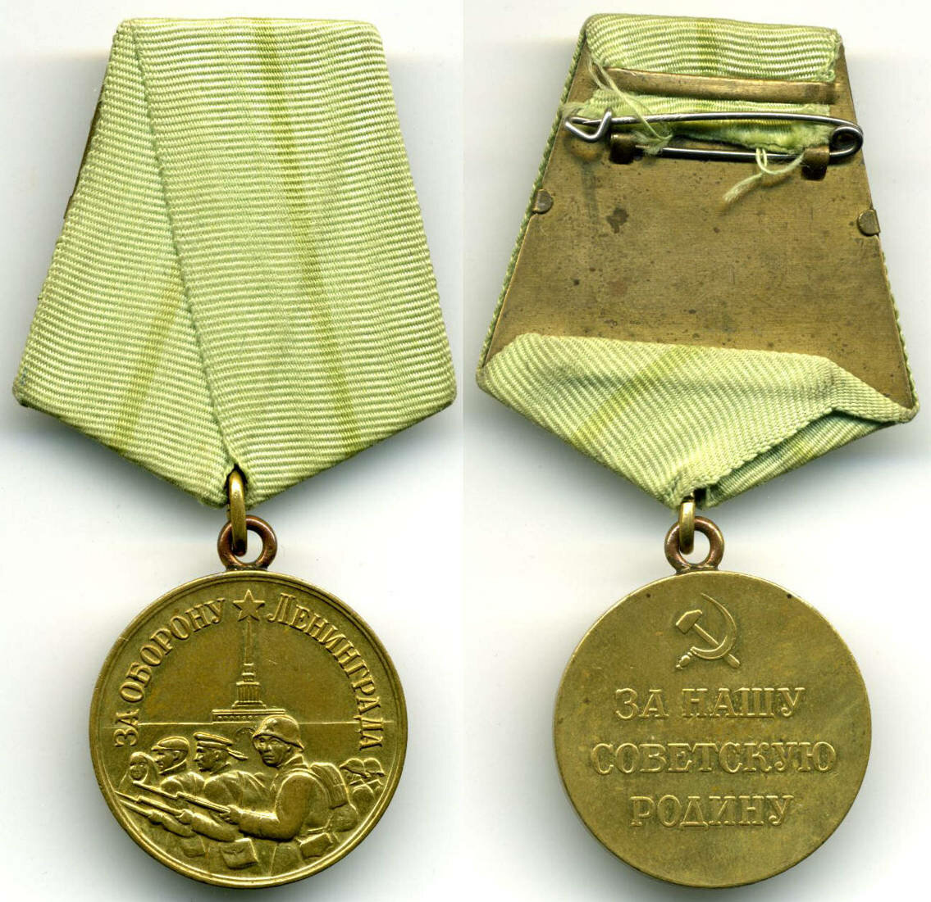
орден Отечественной войны II степени
медаль «За оборону Ленинграда»
медаль «За победу над Германией»

Slide 23
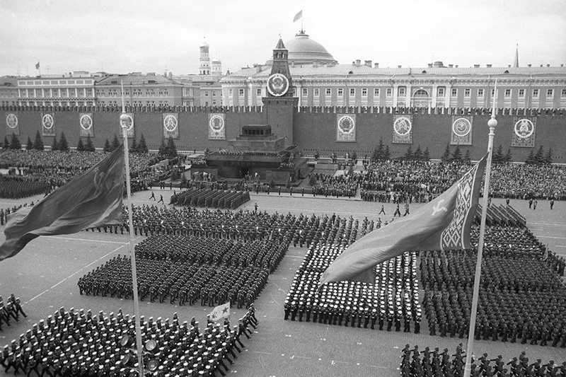
Парад Победы 1945 года

